Slide 1
MLADINEC II
Ljubljana • 3. 8. 2020

Slide 2
Prva pomoč
01

Slide 3
VERIGA PREŽIVETJA
nujni ukrepi
klic na 112
PP
reševalna služba
bolnišnica
POMEN ZGODNJEGA NUDENJA POMOČI:
ohranitev življenja
preprečitev poslabšanja stanja

Slide 4
PRISTOP
P
varnost
zavest
dihalna pot
dihanje
krvni obtok (srčni utrip)

Slide 5
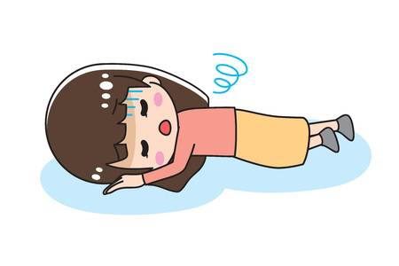
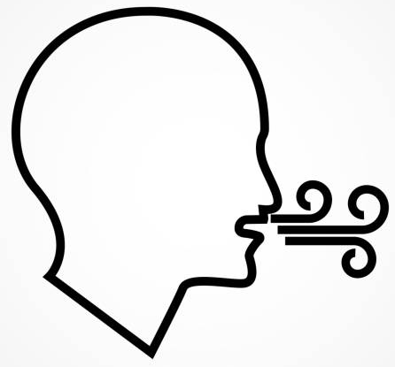
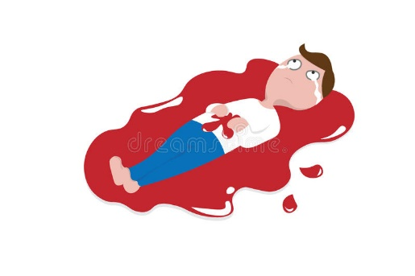

5 NEVARNOSTI ZA ŽIVLJENJE
P
nezavest
zastoj dihanja
hujše krvavitve
šok
zastrupitve

Slide 6
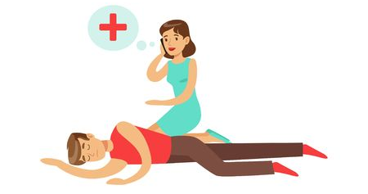
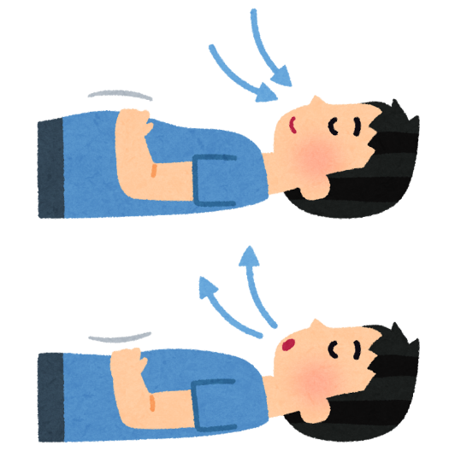
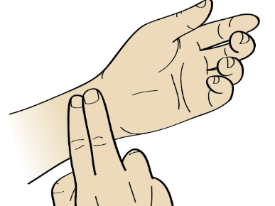
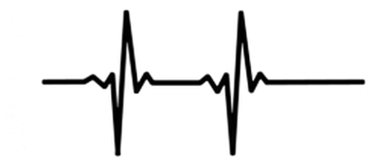
ŽIVLJENJSKE FUNKCIJE (ZNAKI ŽIVLJENJA)
P
zavest
dihanje
srčni utrip

Slide 7
STABILEN BOČNI POLOŽAJ
P

Slide 8
POLOŽAJ PRI ŠOKU
P

Slide 9
POLOŽAJ PRI POŠKODBAH HRBTENICE
P

Slide 10
POLOŽAJ PRI POŠKODBAH PRSNEGA KOŠA
P

Slide 11
POLOŽAJ PRI POŠKODBAH TREBUHA
P

Slide 12
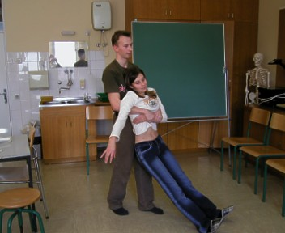
PREMIK NAGLO OBOLELIH
P
Osebo premikamo le v primeru, da je ogroženo njeno življenje, če je ne.
Oseba ne hodi:
Oseba lahko hodi:
Oseba se nasloni na nas in jo pospremimo na varno.

Slide 13
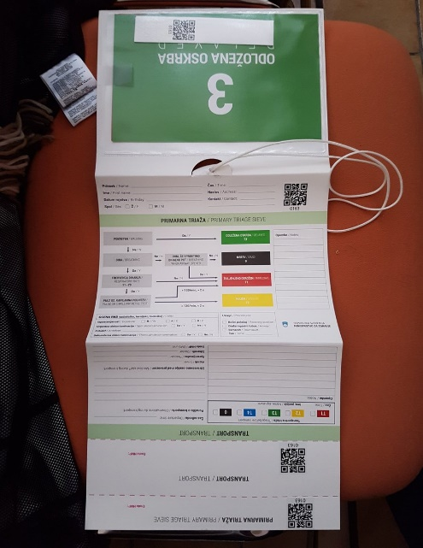
INTERVENCIJA Z VEČJIM ŠTEVILOM POŠKODOVANIH
P
TRIAŽNE SKUPINE
 | mrtvi
 | osebe, ki NUJNO potrebujejo oskrbo TAKOJ (njihovo življenje je ogroženo)
 | osebe, ki ne hodijo, njihovo življenje ni ogroženo
 | osebe, ki hodijo
+ osnovni elementi delovišča

Slide 14
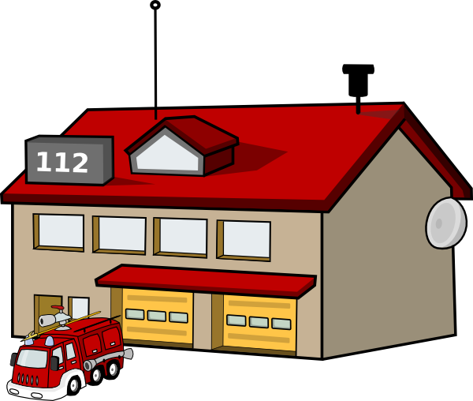
OPREMA ZA PP V PGD
P

Slide 15
TEMELJNI POSTOPKI OŽIVLJANJA
P
nezavest
sprostiš dihalno pot
ne diha
TPO
(30:2)
112

Slide 16
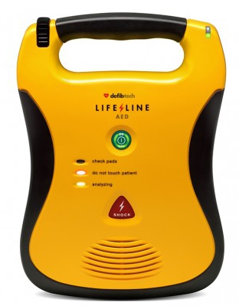
AED
P
Delovanje AED:
AED analizira bolnikov srčni utrip.
AED prepozna, ali je bolnika potrebno defibrilirati.
Uporabniku svetuje »defibrilirajte« ali »ne defibrilirajte«.
Naprava, ki zazna motnje srčnega ritma.

Slide 17
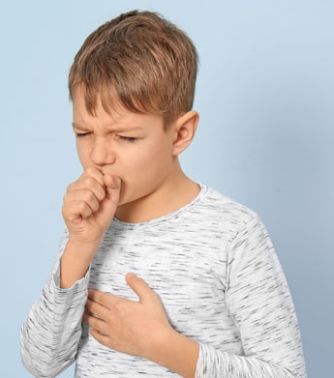
ZAPORA DIHAL
P
LAŽJA ZAPORA
TEŽJA ZAPORA
5x udarec po hrbtu
5x pritisk na trebuh
nezavestna oseba:
TPO + kličemo 112

Slide 18
ŠOK
P
KAJ JE ŠOK?
Smrtno nevarno stanje v telesu, ko se poruši krvni obtok.
NAJPOGOSTEJŠI VZROKI ŠOKA:
huda krvavitev
alergijska reakcija
ZNAKI ŠOKA:
bleda polt
potenje
zmedenost (lahko tudi nezavest)
plitvo in pospešeno dihanje

Slide 19
NEZAVEST
P
Vzroki:
poškodbe
bolezni
okolje
Ukrepanje v primeru:
Omedlevica
Epileptični napad
Možganska kap

Slide 20
NAGLA OBOLENJA
EPILEPTIČEN NAPAD
Znaki: oseba se zruši, telo ji stresajo krči; bleda in potna koža, lahko se peni okoli ust
Oskrba: osebo obrnemo na bok, jo zavarujemo, pokličemo 112
P
OMEDLEVICA
Znaki: bleda polt, oči obrnjene navzgor, široke zenice
Oskrba: leži na hrbtu z dvignjenimi nogami, odpnemo ovratnik in pas, čelo omočimo s hladno vodo
BOLEČINA V PRSNEM KOŠU
Znaki: oseba toži za bolečinami v prsnem košu
Oskrba: polsedeč položaj, odpnemo ovratnik in sprostimo pas, pokličemo 112
MOŽGANSKA KAP
Znaki: Govor,
Roka,
Obraz,
Mudi se!
Oskrba: polsedeč sli stabilen bočni položaj, po potrebi TPO, pokličemo 112
SLADKORNA BOLEZEN
Znaki: Oseba je zmedena, šibka, bleda, se poti in trese …
Oskrba: takoj naj zaužije žlico sladkorja, raztopljeno v kozarcu vode; če stanje po nekaj minutah ostaja nespremenjeno, pokličemo 112

Slide 21
ZASTRUPITVE
P
Splošni ukrepi pri zastrupitvah:
poskrbimo za lastno varnost!
evakuacija zastrupljenca z nevarnega območja.
vzpostavitev oz. vzdrževanje življenjskih funkcij
Najpogostejše zastrupitve:
OGLJIKOV MONOKSID
CIANIDI
ŽVEPLOVODIKI

Slide 22
RANE
P
Vrste ran:
praske (tudi odrgnina)
ureznine
raztrganine
vbodnine
ugriznine
POSLEDICE NASTANKA RAN: krvavitve
UKREPANJE PRI VEČJIH TUJKIH V RANAH:
Tujkov iz ran ne odstranjujemo (razen iz hrbta). Mesto okoli tujka povijemo s povojem (da ga stabiliziramo).

Slide 23
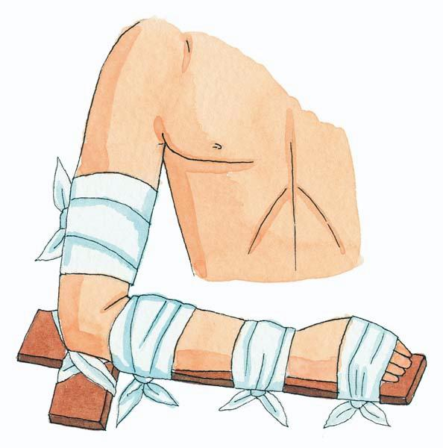
ZLOMI, ZVINI, IZPAHI
P
Poškodovan ud imobiliziramo.

Slide 24
POŠKODBE HRBTENICE
KAJ STORIMO?
Poškodovanca NE premikamo in pokličemo 112.
P
KAKO VEMO, DA GRE ZA POŠKODBO HRBTENICE?
Po okoliščinah (padec z višine, prometna nesreča…)
KDAJ LAHKO PREMAKNEMO OSEBO S POŠKODOVANO HRBTENICO?
Ko je ogroženo njegovo življenje (TPO, rešujemo življenje)
ČELADO ODSTRANIMO samo v primeru, da se oseba duši in potrebuje umetno dihanje.

Slide 25
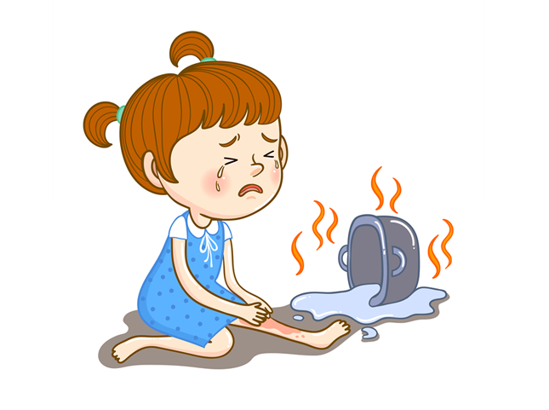
OPEKLINE
P
običajna opeklina
sončna opeklina
mehanska opeklina
električna opeklina
kemična opeklina

